Slide 1
工程伦理与实践课程
“公地悲剧”下的星空
巨型星座计划引发的
空间碎片伦理危机
一场没有赢家的轨道圈地运动
汇报小组：工程伦理与实践课程第 X 组
日期：2026 年 X 月 X 日
Notes:
汇报标题：“公地悲剧”下的星空：巨型星座计划引发的空间碎片伦理危机
副标题是治理失败的警示情景。组号和日期沿用待填信息。共27页正文，另含封面与目录。模板：用户提供的电子科技大学PPT模板。

Slide 2
目录 / Contents
01
会议开场与理论框架
02
案例导入与危机时间线
03
技术根因与避碰黑箱
主持人 · 正文 1–3 页
调查组负责人 · 正文 4–6 页
技术专家 · 正文 7–9 页
04
经济社会与公共资源损害
05
工程伦理核心冲突
06
企业责任与治理缺陷
影响专家 · 正文 10–12 页
伦理专家 · 正文 13–15 页
治理专家 · 正文 16–18 页
07
受影响方诉求与负外部性
08
监管缺口与制度重构
09
总结与工程伦理闭环
客户代表 · 正文 19–21 页
监管专家 · 正文 22–24 页
总结发言人 · 正文 25–27 页
Notes:
九个角色依次展开，每部分三页。页码以正文1—27编号，对应文件第3—29页。

Slide 3
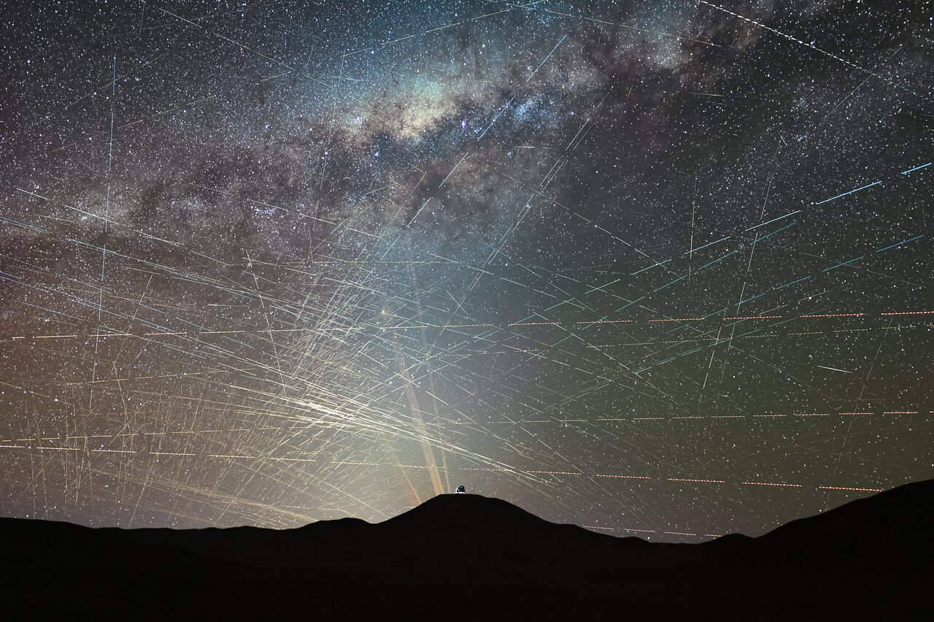
开场与命题提出
近地轨道是否正在上演
“公地悲剧”？
商业价值
卫星互联网拓展偏远地区连接，也让应急通信拥有更多选择。
共同代价
避碰负担、观测干扰和长期碎片风险，可能由未参与交易的人承担。
讨论边界
区分已经发生的事件、研究模拟的情景，以及小组提出的治理建议。
阿塔卡马夜空，一小时延时叠加（2025）
图中少量轨迹来自飞机。
核心追问：当商业航天飞速扩张，谁在为星空买单？
会议开场与理论框架 / 主持人
01
Notes:
正文第1页 主持人
开场与命题提出
讲解补充
本次采用多角色圆桌研讨。先承认商业航天的社会价值，再讨论新增活动的成本由谁承担。副标题“一场没有赢家的轨道圈地运动”是对治理失败的警示情景，不表示每位当下用户均未获益。不要将空间环境风险讲成灾难已经全面发生。
资料来源
Hardin, Science (1968)
https://doi.org/10.1126/science.162.3859.1243
ESA Space Environment Report 2025
https://www.esa.int/Space_Safety/Space_Debris/ESA_Space_Environment_Report_2025
F. Kamphues, ESO/M. Kornmesser，2025-10-15一小时叠加图
https://www.eso.org/public/images/eso2607a/
网页资料访问日期：2026年9月29日。

Slide 4
理论框架：哈丁“公地悲剧”
难以排他
使用竞争
激励失配
外空不得由国家据为己有，轨道安全收益跨越国界。
增加轨道占用会改变交会与协调负担，可用容量受轨道条件约束。
新增收益归运营者，部分长期成本由他人与后代承担。
制度条件
已有国家许可与离轨规则，但缺少统一、有效的跨国共同管理。
凯斯勒综合征：碰撞产生碎片，碎片增加后续碰撞，形成自我强化。
会议开场与理论框架 / 主持人
02
Notes:
正文第2页 主持人
理论框架：哈丁“公地悲剧”
讲解补充
哈丁模型分析的是缺乏有效共同管理时的激励问题，悲剧不是公地的必然结局。近地轨道不是“完全无准入门槛”：国家许可、频谱协调和部分离轨要求已经存在。凯斯勒效应随高度和时间尺度而异，不能据此宣布全球轨道已到同一临界点或人类即将无法离开地球。
资料来源
Hardin, Science (1968)
https://doi.org/10.1126/science.162.3859.1243
UNOOSA，《外空条约》全文
https://www.unoosa.org/oosa/en/ourwork/spacelaw/treaties/outerspacetreaty.html
FCC，低轨卫星五年离轨规则，2022-09-29
https://docs.fcc.gov/public/attachments/DOC-387720A1.pdf
ESA Space Environment Report 2025
https://www.esa.int/Space_Safety/Space_Debris/ESA_Space_Environment_Report_2025
网页资料访问日期：2026年9月29日。

Slide 5
议程与角色分工
01
主持人
02
调查组负责人
03
技术专家
明确命题与证据边界
危机怎样形成？
自动避碰有哪些边界？
04
影响专家
05
伦理专家
06
治理专家
公共资源损失如何分配？
利益与公地怎样权衡？
各企业承担什么责任？
07
客户代表
08
监管专家
09
总结发言人
谁承担负外部性？
规则为何难以协同？
如何形成责任闭环？
讨论顺序：事实证据、机制分析、价值判断、治理行动。
会议开场与理论框架 / 主持人
03
Notes:
正文第3页 主持人
议程与角色分工
讲解补充
各角色的三页分别承担问题定义、证据展开和判断或建议，避免反复陈述同一结论。微软仅作为平台责任的比较案例，不能直接列作空间碎片事件责任方。
资料来源
根据课程大纲与本组分析整理。
网页资料访问日期：2026年9月29日。

Slide 6
案例背景：巨型星座的“圈地运动”
万颗级
100万颗
超过170万
星链运行规模已达万颗级。
发射与再入使数量持续变化。
2026年1月，SpaceX申请轨道数据中心星座，轨道高度500–2,000 km。
Hainaut 2026研究汇总的全球公开提案规模，包含通信与新型用途。
在轨规模、许可规模和申请规模必须分开；提案数量不等于未来必然发射。
案例导入与危机时间线 / 调查组负责人
04
Notes:
正文第4页 调查组负责人
案例背景：巨型星座的“圈地运动”
讲解补充
传统通信星座还包括Amazon Kuiper、中国国网与OneWeb等。大纲中34,400颗涉及不同代际和申请口径，不宜作为现行统一许可数。这里强调规模层级而不把不同时间的快照直接相加。“先到先得”描述抢占部署与商业优势的激励，不意味着获得轨道所有权。万颗级规模是量级表述，不作为实时精确统计。
资料来源
SpaceX Gen1/Gen2 半年报，2026-07-01（原报告公开镜像）
https://www.scribd.com/document/1057502572/SpaceX-Gen1-Gen2-Semi-Annual-Report-7-1-26
FCC，DA 26-113，2026-02-04
https://docs.fcc.gov/public/attachments/DA-26-113A1.pdf
Hainaut (2026)，arXiv:2604.09427
https://arxiv.org/abs/2604.09427
网页资料访问日期：2026年9月29日。

Slide 7
危机时间线复盘
2019.05
2019.09
2025.12—
2026.05
2026
首批星链部署
Aeolus执行避碰
半年207,152次机动
新用途继续扩张
发射初期的密集卫星列车进入天文观测视野。
ESA卫星因与Starlink-44的交会风险调整轨道。
Gen1：65,137次
Gen2：142,015次
百万颗数据中心申请与Stargaze服务提出新的治理问题。
时间线显示风险管理负担上升，不能单凭机动次数判定碰撞临界点。
案例导入与危机时间线 / 调查组负责人
05
Notes:
正文第5页 调查组负责人
危机时间线复盘
讲解补充
207,152明确对应2025年12月1日至2026年5月31日，不应笼统标为2024—2026。2019年Aeolus事件没有发生碰撞。新系统同时可能降低风险和增加平台依赖，应分别评估。机动总数受到卫星数量、阈值、数据质量、第三方轨迹和统计方式共同影响。
资料来源
Victoria Girgis / Lowell Observatory，2019-05-25，IAU图片
https://iauarchive.eso.org/public/images/detail/ann19035a/
ESA，Aeolus 避碰事件，2019-09-03
https://www.esa.int/Space_Safety/ESA_spacecraft_dodges_large_constellation
SpaceX Gen1/Gen2 半年报，2026-07-01（原报告公开镜像）
https://www.scribd.com/document/1057502572/SpaceX-Gen1-Gen2-Semi-Annual-Report-7-1-26
FCC，DA 26-113，2026-02-04
https://docs.fcc.gov/public/attachments/DA-26-113A1.pdf
SpaceX / Starlink，Stargaze 系统说明
https://starlink.com/al/updates/stargaze
网页资料访问日期：2026年9月29日。

Slide 8
关键数据：风险需要分层解读
207,152
3 × 10⁻⁷
>120万
次 / 半年
碰撞概率阈值
个 / 大于1 cm
Gen1 + Gen2推进式避碰机动
2025.12—2026.05
健康、在位星链卫星的触发条件之一
另有最近接距离条件
ESA 2025报告估算的碎片数量
远多于可逐一跟踪的对象
风险还取决于轨道高度、质量、交会速度、寿命和失效状态，不能只数卫星。
案例导入与危机时间线 / 调查组负责人
06
Notes:
正文第6页 调查组负责人
关键数据：风险需要分层解读
讲解补充
按SpaceX报告口径，1×10⁻⁴除以3×10⁻⁷约为333，表示触发阈值更保守，不能说最终系统风险因此低333倍。ESA数字是模型估算。机动不是一次原本必然发生的撞击。Delta经济损失类比集中在第11页说明，不将其混写成航天领域的现有损失。
资料来源
SpaceX Gen1/Gen2 半年报，2026-07-01（原报告公开镜像）
https://www.scribd.com/document/1057502572/SpaceX-Gen1-Gen2-Semi-Annual-Report-7-1-26
Starlink Collision Avoidance CONOPS，访问于2026-09-29
https://space-safety.starlink.com/docs/space-safety-articles/starlink_cola_conops/
ESA Space Environment Report 2025
https://www.esa.int/Space_Safety/Space_Debris/ESA_Space_Environment_Report_2025
网页资料访问日期：2026年9月29日。

Slide 9
技术机制：自动避碰如何运作
观测与定位
筛查、决策与行动
状态估计
交会筛查
风险决策
执行与更新
GNSS定位本星
观测其他物体
预测轨迹与不确定性
生成交会消息
（CDM）
比较概率与距离阈值
检查可执行机动方案
星上规划和执行
更新星历并持续复算
参数具有伦理后果：预警时间窗、协方差和安全余量会改变其他人的风险。
技术根因与避碰黑箱 / 技术专家
07
Notes:
正文第7页 技术专家
技术机制：自动避碰如何运作
讲解补充
Stargaze是空间态势感知系统，汇总星敏感器观测并进行地面轨道估计。星链的GNSS定位、地面筛查和星上自主机动是相互连接但不同的环节，不能笼统说成全部由“云端算法”完成。Falcon在CrowdStrike案例中是终端安全平台，不是此处避碰系统名称。
资料来源
Starlink Collision Avoidance CONOPS，访问于2026-09-29
https://space-safety.starlink.com/docs/space-safety-articles/starlink_cola_conops/
SpaceX / Starlink，Stargaze 系统说明
https://starlink.com/al/updates/stargaze
网页资料访问日期：2026年9月29日。

Slide 10
技术黑箱：高频机动的外部性
安全收益
3 × 10⁻⁷
更保守的触发阈值可降低单次交会风险，及时更新轨迹也有助于协同。
潜在代价
更早触发的安全策略
推进剂、运控工作量和第三方重算负担增加；实际影响需结合任务与数据测量。
单次交会安全
与系统协调成本
需要同时评估
公平边界
无推进能力或资源有限的运营者，更难应对短时通知和不一致预测。
“机动更多”本身不能证明“更危险”；应审核机动前后的全局风险与协调成本。
技术根因与避碰黑箱 / 技术专家
08
Notes:
正文第8页 技术专家
技术黑箱：高频机动的外部性
讲解补充
本页把“过度机动”作为待评估问题，而不预设SpaceX安全策略净增风险。SpaceX公开流程说明会同时考虑时间窗内的多次交会，也公布了部分阈值，所以“黑箱”主要指外部验证、参数变更审计和跨主体协调的局限。建议报告每千星日机动次数、通知提前量、剩余推进剂与未缓解高风险交会。
资料来源
Starlink Collision Avoidance CONOPS，访问于2026-09-29
https://space-safety.starlink.com/docs/space-safety-articles/starlink_cola_conops/
SpaceX Gen1/Gen2 半年报，2026-07-01（原报告公开镜像）
https://www.scribd.com/document/1057502572/SpaceX-Gen1-Gen2-Semi-Annual-Report-7-1-26
网页资料访问日期：2026年9月29日。

Slide 11
数据换安全：Stargaze的双重角色
共享数据确有安全价值
公共依赖需要治理保障
01
运营商上传星历，免费获取交会消息。
01
运营者同时提供安全平台，可能产生规则制定与商业利益冲突。
02
近实时观测有助于更早发现轨迹变化。
02
需约束数据用途，公开访问条件与服务中断预案。
03
星历包含计划机动，通常比单纯外部观测更及时。
03
独立数据交叉校验、审计与可迁移接口可降低锁定风险。
“数据换安全”并不自动构成垄断；利益冲突需要制度约束与实证判断。
技术根因与避碰黑箱 / 技术专家
09
Notes:
正文第9页 技术专家
数据换安全：Stargaze的双重角色
讲解补充
SpaceX官方表示参与者提交星历即可接收Stargaze筛查结果。其公共星历也有其他获取渠道，不能断言其他运营者只能依赖单一私有入口。CrowdStrike只能类比集中式软件分发与验证风险，现有材料不能证明Stargaze存在同样代码缺陷。
资料来源
SpaceX / Starlink，Stargaze 系统说明
https://starlink.com/al/updates/stargaze
Starlink Space Safety，服务条款与技术说明
https://space-safety.starlink.com/terms
Starlink Collision Avoidance CONOPS，访问于2026-09-29
https://space-safety.starlink.com/docs/space-safety-articles/starlink_cola_conops/
网页资料访问日期：2026年9月29日。

Slide 12
天文观测：拖线与天空增亮
极亮反射镜星座的模拟增亮幅度
机制一：直接拖线
亮轨迹覆盖目标，探测器饱和可能产生更广泛的伪影。
机制二：散射光
大气散射提高天空背景，降低微弱天体的可辨识度。
20–30%与200–300%来自极亮反射镜星座情景，不能当作普通星链现状。
经济社会与公共资源损害 / 影响专家
10
Notes:
正文第10页 影响专家
天文观测：拖线与天空增亮
讲解补充
Hainaut研究使用散射模型分析亮度和数量的共同作用。5,000个Reflect Orbital类极亮反射物体对应约20–30%散射天空背景增量，50,000个对应约200–300%。这不是已发生观测值。研究同时发现，遵守V550km>7建议的约60,000颗较暗卫星对背景光的贡献很小，但仍需单独评价拖线与探测器饱和。
资料来源
Hainaut (2026)，arXiv:2604.09427
https://arxiv.org/abs/2604.09427
ESO，百万卫星与反射镜星座影响，2026-07-01
https://www.eso.org/public/news/eso2607/
网页资料访问日期：2026年9月29日。

Slide 13
经济损失与风险外溢
54亿美元
5.5亿美元
Parametrix估算
Delta初步披露
CrowdStrike事件中，美国财富500强直接损失估计，排除微软。
3.8亿美元收入影响 + 1.7亿美元额外非燃油支出。
航天领域的外溢路径
通信或遥感中断影响依赖业务，损失取决于备份、轨道位置与恢复时间。
类比说明基础设施中断可以跨行业传导；上述金额不是太空事故损失预测。
经济社会与公共资源损害 / 影响专家
11
Notes:
正文第11页 影响专家
经济损失与风险外溢
讲解补充
Delta 8-K另披露约0.5亿美元燃油支出下降，因此5.5亿美元是两项不利影响合计，不等于扣除节省后的净损失。航天风险路径需要按轨道与服务依赖分析：低轨通信或遥感受损，不意味着处于中高轨的导航等系统会同时全部瘫痪。应评估替代链路、服务中断时长与恢复能力。
资料来源
Parametrix，2024-07-24损失估算
https://parametrix-new-website.webflow.io/in-the-news/crowdstrike-to-cost-fortune-500-5-4-billion-insured-loss-range-of-540-million-to-1-08-billion
Delta，2024-08-08 SEC 8-K
https://www.sec.gov/Archives/edgar/data/27904/000168316824005369/delta_8k.htm
Microsoft，2024-07-20事件影响说明
https://blogs.microsoft.com/blog/2024/07/20/helping-our-customers-through-the-crowdstrike-outage/
网页资料访问日期：2026年9月29日。

Slide 14
负外部性与代际公平
收益主要进入当前交易
部分代价进入公共账本
01
运营者取得收入与商业先发优势。
01
天文台增加图像清洗与重复观测成本。
02
客户获得覆盖、带宽和服务便利。
02
其他航天器增加协调和风险缓解支出。
03
发射与制造环节分享产业收益。
03
长寿命碎片压缩后代选择轨道的空间。
收益集中、损失分散，是需要校正的激励结构。
经济社会与公共资源损害 / 影响专家
12
Notes:
正文第12页 影响专家
负外部性与代际公平
讲解补充
NASA标准指出，较高轨道上的物体可能自然存留数百年，但低轨寿命随高度、面积质量比与太阳活动显著变化，不能把所有星链卫星统一描述为存留数百年。代际公平要求将长期暴露时间纳入今天的设计和许可，而不只考虑当期回报。
资料来源
Hardin, Science (1968)
https://doi.org/10.1126/science.162.3859.1243
NASA-STD-8719.14C，§4.3.3.2
https://standards.nasa.gov/sites/default/files/standards/NASA/C/0/nasa-std-871914c.pdf
Hainaut (2026)，arXiv:2604.09427
https://arxiv.org/abs/2604.09427
网页资料访问日期：2026年9月29日。

Slide 15
安全与风险控制
“测试可以揭示缺陷的存在，
却不能证明缺陷不存在。”
上线前
极端工况仿真、故障注入、参数变更评审。
运行中
据 Dijkstra，EWD268（1969）译述
分阶段发布，设回退方案与异常人工接管条件。
退役时
验证离轨资源和失效后处置路径，减少残余风险。
测试通过只是证据之一，仍需评估失效后果、可恢复性与受影响范围。
工程伦理核心冲突 / 伦理专家
13
Notes:
正文第13页 伦理专家
安全与风险控制
讲解补充
Dijkstra原文为“Program testing can be used to show the presence of bugs, but never to show their absence!”。安全措施需服从航天实时约束：紧急避碰不能无条件等待人工审批。人工复核重点放在策略变更、异常升级和任务设计。分阶段发布来自软件事故教训，是建议，不声称相关航天运营者目前完全没有实施。
资料来源
Dijkstra，Structured programming，EWD268 (1969)
https://www.cs.utexas.edu/~EWD/transcriptions/EWD02xx/EWD268.html
CrowdStrike，Channel File 291 RCA，2024-08-06
https://www.crowdstrike.com/wp-content/uploads/2024/08/Channel-File-291-Incident-Root-Cause-Analysis-08.06.2024.pdf
Starlink Collision Avoidance CONOPS，访问于2026-09-29
https://space-safety.starlink.com/docs/space-safety-articles/starlink_cola_conops/
网页资料访问日期：2026年9月29日。

Slide 16
工程责任与全生命周期伦理
设计
部署
运行
退役
预留离轨推进剂
失效降级与可跟踪性
发射前碎片减缓审查
验证轨道与处置方案
记录风险与机动
更新失效与机动能力
离轨、钝化与再入安全
核验任务后处置完成
ESA Design for Demise
GB/T 45737-2025
侧重再入可烧蚀设计与地面风险控制
发射前空间碎片减缓审查要求
中国推荐性国家标准，2025-09-01实施
伦理底线是可验证的安全处置；在轨爆炸式“自毁”会制造更多碎片。
工程伦理核心冲突 / 伦理专家
14
Notes:
正文第14页 伦理专家
工程责任与全生命周期伦理
讲解补充
ESA Design for Demise关注再入过程中减少地面残骸伤害，不是鼓励在轨炸毁。GB/T 45737-2025是中国推荐性国家标准《发射前空间碎片减缓审查要求》，2025年9月1日实施，并非国际强制离轨标准。FCC五年规则适用于其规定范围，不能直接写成全球统一义务。
资料来源
ESA，Design for Demise Guidelines (2025)
https://sdup.esoc.esa.int/documents/
GB/T 45737-2025《发射前空间碎片减缓审查要求》
https://std.samr.gov.cn/gb/search/gbDetailedCNF?id=36DE96AA3F8ACD71E06397BE0A0A23D9
FCC，低轨卫星五年离轨规则，2022-09-29
https://docs.fcc.gov/public/attachments/DOC-387720A1.pdf
网页资料访问日期：2026年9月29日。

Slide 17
用户利益与信息公开
事前可知
事中可协调
事后可追责
公开轨道、机动能力、风险阈值口径及处置承诺。
提供带时间戳的星历、计划机动和紧急联络方式。
报告原因、影响范围、补救进展和独立复核结论。
可核验指标
统一统计窗口、完整分母、失效样本，以及独立复核记录。
当法律要求不足以覆盖后果时，工程师仍应遵守避免可预见伤害的职业责任。
工程伦理核心冲突 / 伦理专家
15
Notes:
正文第15页 伦理专家
用户利益与信息公开
讲解补充
存在选择性披露风险不等于已有证据证明某公司数据造假或学术不端。应使用完整分母、失败样本和一致统计窗口识别偏差，例如区分主动离轨、失效离轨和不可机动卫星。公开报告和星历共享是已有进展，进一步要求是可审计、可比较、可解释。
资料来源
SpaceX Gen1/Gen2 半年报，2026-07-01（原报告公开镜像）
https://www.scribd.com/document/1057502572/SpaceX-Gen1-Gen2-Semi-Annual-Report-7-1-26
Starlink Collision Avoidance CONOPS，访问于2026-09-29
https://space-safety.starlink.com/docs/space-safety-articles/starlink_cola_conops/
UNOOSA，《外空条约》全文
https://www.unoosa.org/oosa/en/ourwork/spacelaw/treaties/outerspacetreaty.html
网页资料访问日期：2026年9月29日。

Slide 18
责任部门划分
设计与运营方
发射服务商
SpaceX等星座运营者
入轨与上面级处置
可靠性、避碰、离轨、透明报告
部署安全、钝化、遵守许可条件
轨道公共安全
客户与依赖机构
许可与监管机构
业务连续性管理
国家持续监督
备用链路、供应商审查、演练
准入条件、检查、执法与跨境协调
同一企业可能兼任多个角色；工程责任、合同责任和国家国际责任需要区分。
企业责任与治理缺陷 / 治理专家
16
Notes:
正文第16页 治理专家
责任部门划分
讲解补充
责任图依照控制能力和活动环节分配职责，不预判任何具体争议的法律责任。外空条约第VI条将本国非政府实体活动纳入国家授权与持续监督，第VII条涉及发射国国际赔偿责任。发射服务商的职责与操作系统平台不完全对应，应采用航天活动本身的责任链。
资料来源
UNOOSA，《外空条约》全文
https://www.unoosa.org/oosa/en/ourwork/spacelaw/treaties/outerspacetreaty.html
FCC，低轨卫星五年离轨规则，2022-09-29
https://docs.fcc.gov/public/attachments/DOC-387720A1.pdf
FCC，DISH空间碎片执法案，2023-10-02
https://docs.fcc.gov/public/attachments/doc-397412a1.pdf
网页资料访问日期：2026年9月29日。

Slide 19
SpaceX治理：利益冲突如何约束
角色叠加
运营者
大型星座运营者也是安全数据与筛查服务提供者。
+
争议焦点
平台规则可能影响竞争者的数据成本、协调时限与退出选择。
安全平台提供者
约束路径
对等访问、目的限制、第三方审计、接口可迁移及公共备份。
核心追问：轨道的可接受风险与承载上限，应由谁参与决定？
企业责任与治理缺陷 / 治理专家
17
Notes:
正文第17页 治理专家
SpaceX治理：利益冲突如何约束
讲解补充
“轨道霸权”“私有化公共安全”可作为伦理批评视角，但现有证据支持的是结构性利益冲突风险，不能当作已裁定事实。公共SSA服务与商业服务可并存。要求治理权与商业利益相分离，可以通过外部审计、公开接口和多方参与实现，不必先假定只有单一组织模式。
资料来源
SpaceX / Starlink，Stargaze 系统说明
https://starlink.com/al/updates/stargaze
Starlink Space Safety，服务条款与技术说明
https://space-safety.starlink.com/terms
美国商务部，TraCSS初始服务上线，2024-09-30
https://space.commerce.gov/commerce-departments-new-traffic-coordination-system-for-space-launches-initial-capabilities/
网页资料访问日期：2026年9月29日。

Slide 20
平台治理责任：微软类比
比较维度 | CrowdStrike / Windows | 轨道安全治理启示
高控制权限 | 第三方组件运行在系统关键层 | 自主机动可改变实际轨迹
失效扩散 | 同一内容更新影响大量设备 | 共同算法与数据问题需隔离
改进措施 | 输入校验、灰度发布、启动恢复 | 仿真回放、分批变更、安全模式
责任边界 | 厂商质量责任与平台韧性责任 | 运营、发射、客户与监管协同
类比启示：高控制权限需要故障隔离、渐进发布和恢复能力。
企业责任与治理缺陷 / 治理专家
18
Notes:
正文第18页 治理专家
平台治理责任：微软类比
讲解补充
2024年CrowdStrike内容更新触发Windows系统崩溃。RCA描述了21个参数定义与运行时20个输入之间的不匹配及越界读取等问题。微软的工程治理职责属于生态系统的韧性设计，不等于它是故障更新的发布者，也不等于其法律责任已经确定。航天系统的具体风险机制必须重新验证，不能复制软件事件结论。
资料来源
CrowdStrike，Channel File 291 RCA，2024-08-06
https://www.crowdstrike.com/wp-content/uploads/2024/08/Channel-File-291-Incident-Root-Cause-Analysis-08.06.2024.pdf
Microsoft，Windows安全工具与韧性，2024-07-27
https://www.microsoft.com/en-us/security/blog/2024/07/27/windows-security-best-practices-for-integrating-and-managing-security-tools/
Microsoft，2024-07-20事件影响说明
https://blogs.microsoft.com/blog/2024/07/20/helping-our-customers-through-the-crowdstrike-outage/
网页资料访问日期：2026年9月29日。

Slide 21
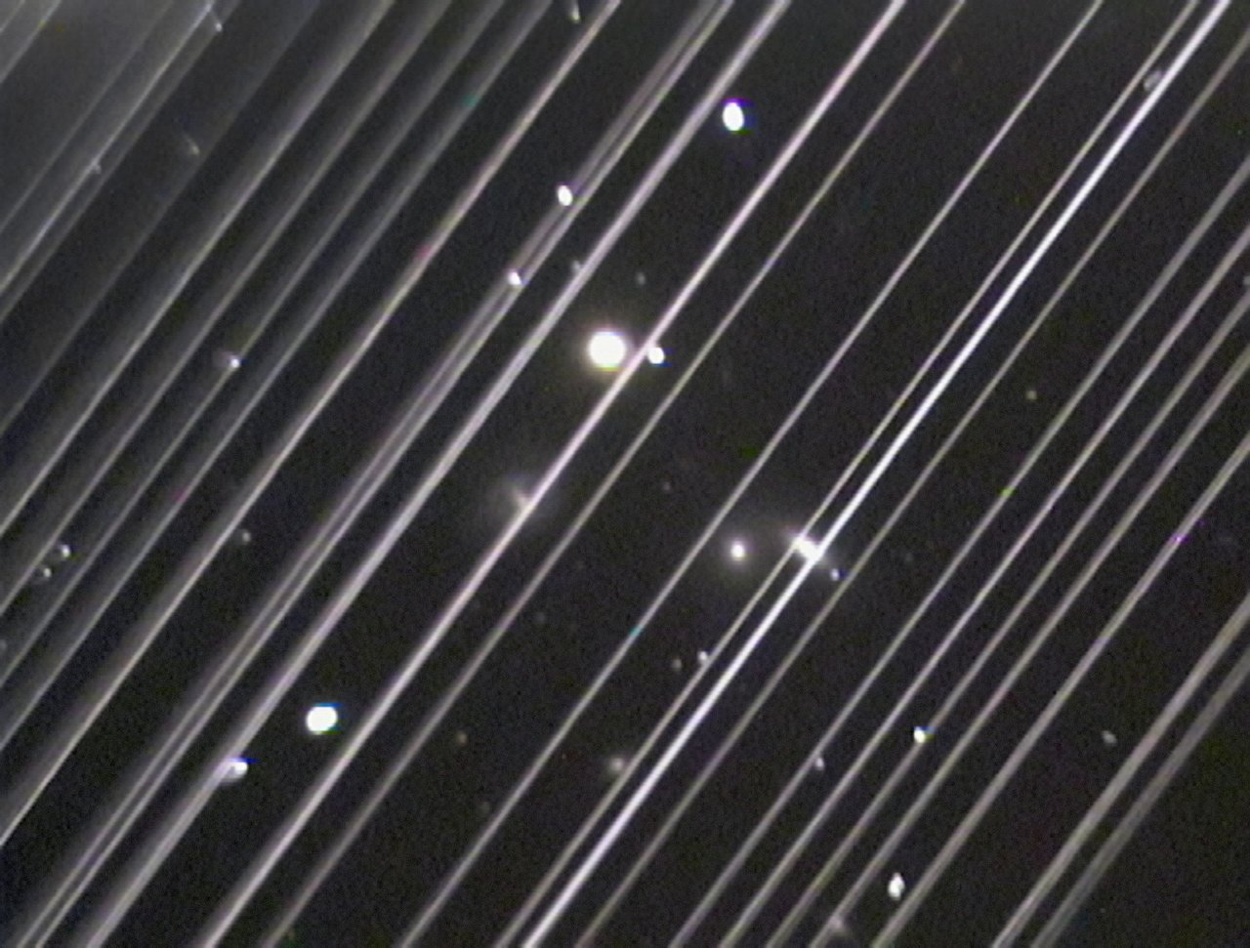
受影响主体：天文学家与科研机构
损害
卫星拖线污染图像，亮卫星还可能引发饱和与伪影。
成本
增加观测排程、数据清洗与重复曝光，部分瞬变事件无法补拍。
诉求
将亮度控制、轨道协调与累积规模评估纳入许可和独立监测。
图为2019年5月25日发射初期卫星列车，不代表成熟星座每次曝光的典型密度。
受影响方诉求与负外部性 / 客户代表
19
Notes:
正文第19页 客户代表
受影响主体：天文学家与科研机构
讲解补充
图片：Victoria Girgis / Lowell Observatory，经IAU发布，原始对象是NGC 5353/4星系群，超过25颗新发射星链留下拖线。Hainaut给出的V550km>7是归一化至550 km的可见光亮度建议，并非普遍生效的法律标准。将其转为约束时，还要定义波段、姿态、统计分位数和观测条件。
资料来源
Victoria Girgis / Lowell Observatory，2019-05-25，IAU图片
https://iauarchive.eso.org/public/images/detail/ann19035a/
Hainaut (2026)，arXiv:2604.09427
https://arxiv.org/abs/2604.09427
ESO，百万卫星与反射镜星座影响，2026-07-01
https://www.eso.org/public/news/eso2607/
网页资料访问日期：2026年9月29日。

Slide 22
受影响主体：其他航天器运营商
2019
真实事件
Aeolus执行推进机动，规避与Starlink-44的交会风险。
不对等处境
Aeolus / Starlink-44
有限推进剂、低机动能力和更新滞后，会放大协调成本。
一次实际避碰
暴露跨运营者协调需求
具体诉求
统一星历格式与时间戳，公开机动责任规则，提供独立争议处理。
数据应可互操作、可追溯，紧急联系人与异常升级机制应保持可用。
受影响方诉求与负外部性 / 客户代表
20
Notes:
正文第20页 客户代表
受影响主体：其他航天器运营商
讲解补充
Aeolus案例说明主动协调的重要性，不证明所有运营商都被迫为星链承担全部机动。Starlink公开流程承诺多数可机动卫星默认承担避碰责任，并为不可机动物体安排人工协调。公平治理仍需给资源不足的运营者提供可负担的接入渠道，避免只能依靠商业谈判获得安全信息。
资料来源
ESA，Aeolus 避碰事件，2019-09-03
https://www.esa.int/Space_Safety/ESA_spacecraft_dodges_large_constellation
Starlink Collision Avoidance CONOPS，访问于2026-09-29
https://space-safety.starlink.com/docs/space-safety-articles/starlink_cola_conops/
美国商务部，TraCSS初始服务上线，2024-09-30
https://space.commerce.gov/commerce-departments-new-traffic-coordination-system-for-space-launches-initial-capabilities/
网页资料访问日期：2026年9月29日。

Slide 23
受影响主体：公众与未来世代
01
02
03
程序公平
分配公平
代际公平
公众没有逐笔批准采购，但其天空环境与公共服务可能受影响。
连接服务的收益与科研、文化及轨道环境损害并不落在同一群体。
未来使用者无法参与今天的决策，却要面对残余物体与处置成本。
诉求：累积环境评估、公众参与、长期责任资金，以及未来使用权的保障。
受影响方诉求与负外部性 / 客户代表
21
Notes:
正文第21页 客户代表
受影响主体：公众与未来世代
讲解补充
这里的“未来使用权”是伦理和政策诉求，不宣称后代目前已被法律剥夺全部使用权。对公众的利益分析应同时纳入偏远地区联网和灾害应急的价值。可以通过许可听证、科研机构代表和可持续性指标，使原本分散的利益进入决策程序。
资料来源
NASA-STD-8719.14C，§4.3.3.2
https://standards.nasa.gov/sites/default/files/standards/NASA/C/0/nasa-std-871914c.pdf
UNOOSA，《外空条约》全文
https://www.unoosa.org/oosa/en/ourwork/spacelaw/treaties/outerspacetreaty.html
Hainaut (2026)，arXiv:2604.09427
https://arxiv.org/abs/2604.09427
网页资料访问日期：2026年9月29日。

Slide 24
现有国际法困境
制度 | 已有义务 | 仍需解决的问题
《外空条约》 | 国家授权、持续监督、适当顾及 第VI、IX条 | 缺少统一的星座规模与风险上限
《责任公约》 | 地表损害绝对责任 外空物体损害过错责任 | 碎片归属、过错和因果关系难证明
碎片减缓规范 | 国家许可及技术规范逐步强化 | 清理费用、纯环境损害和跨境执行
动能反卫星试验也需审查既有国际义务，不能简单认定为完全不受约束。
缺口在于可执行的细则、举证与环境修复机制；外空并非“无法可依”。
监管缺口与制度重构 / 监管专家
22
Notes:
正文第22页 监管专家
现有国际法困境
讲解补充
外空条约第II条禁止国家据为己有，第VI条要求授权和持续监督，第IX条要求适当顾及他国利益并设有磋商框架。《责任公约》第II条对地表或飞行中航空器损害采用绝对责任，第III条对外空中的空间物体损害采用过错责任。纯轨道环境退化、因果识别与碎片归属的救济仍存在困难。不得将“未普遍强制清理”写成任意制造碎片都不违法。
资料来源
UNOOSA，《外空条约》全文
https://www.unoosa.org/oosa/en/ourwork/spacelaw/treaties/outerspacetreaty.html
UNOOSA，《责任公约》全文
https://www.unoosa.org/oosa/en/ourwork/spacelaw/treaties/liability-convention.html
网页资料访问日期：2026年9月29日。

Slide 25
监管响应与制度缺口
2022
2023
2024
FCC五年离轨规则
DISH执法先例
TraCSS初始服务
一定范围的低轨任务在任务结束后五年内完成处置。
未达到许可的处置轨道要求，达成15万美元罚款和解。
美国商务部开始向测试运营者提供民用空间安全服务。
已有国内治理工具，仍缺跨国统一风险预算、可比报告与有效纠纷协调。
监管缺口与制度重构 / 监管专家
23
Notes:
正文第23页 监管专家
监管响应与制度缺口
讲解补充
DISH案件是地球静止轨道处置案例，不是低轨五年规则的直接执法。CrowdStrike类比中可讨论CISA的网络安全协调、交通部门的服务权益监管、证券监管的信息披露与国会监督，但不能据此证明某一单一监管机构缺位就是事故原因。航天领域同样要处理不同权限之间的协同。
资料来源
FCC，低轨卫星五年离轨规则，2022-09-29
https://docs.fcc.gov/public/attachments/DOC-387720A1.pdf
FCC，DISH空间碎片执法案，2023-10-02
https://docs.fcc.gov/public/attachments/doc-397412a1.pdf
美国商务部，TraCSS初始服务上线，2024-09-30
https://space.commerce.gov/commerce-departments-new-traffic-coordination-system-for-space-launches-initial-capabilities/
网页资料访问日期：2026年9月29日。

Slide 26
制度重构建议
01
风险定价
02
处置保证
按轨道、在轨时间和碰撞后果计费，配合差异化风险上限。
许可前缴纳处置保证金，验证完成后返还，失效时启用补救资金。
03
独立协调
04
责任可验
公共SSA与商业数据交叉校验，建立开放协议和争议处理机制。
统一披露口径、外部审计和异常人工复核，处罚违约与虚假报告。
“谁发射、谁清理”应落实为可执行的处置责任，并明确所有权、同意与费用。
监管缺口与制度重构 / 监管专家
24
Notes:
正文第24页 监管专家
制度重构建议
讲解补充
这些是制度建议而非已生效的全球法律。PNAS 2020论文用模型讨论国际协调的轨道使用费，可作为激励设计的依据，不应把特定模型收益预测当作确定结果。清理其他主体空间物体还涉及管辖、控制与许可，必须取得适当授权。收费不应替代安全硬约束，也需要考虑科学与公共服务任务的公平接入。
资料来源
Rao, Burgess & Kaffine，PNAS (2020)
https://pmc.ncbi.nlm.nih.gov/articles/PMC7293599/
UNOOSA，《外空条约》全文
https://www.unoosa.org/oosa/en/ourwork/spacelaw/treaties/outerspacetreaty.html
FCC，低轨卫星五年离轨规则，2022-09-29
https://docs.fcc.gov/public/attachments/DOC-387720A1.pdf
网页资料访问日期：2026年9月29日。

Slide 27
轨道扩张带来的工程伦理警示
技术层
处置失效、预测不确定性与共同软件故障，可能成为系统风险入口。
影响层
局部风险可经碎片演化、观测损失和服务依赖向公共领域传导。
责任层
能控制设计、运行和许可的主体，应承担与其能力相匹配的义务。
制度层
把长期后果、独立审查和履约证据写入准入与持续监督。
危机并非由“卫星多”单独决定，而是规模扩张与治理能力不匹配的结果。
总结与工程伦理闭环 / 总结发言人
25
Notes:
正文第25页 总结发言人
轨道扩张带来的工程伦理警示
讲解补充
不能将现有星链一概描述为没有离轨机制。更准确的技术问题是计划是否可信、失效时能否执行、长期累积暴露是否可接受。科研光污染与碎片碰撞是不同机制，治理中需要分别量化，再综合评估。
资料来源
ESA Space Environment Report 2025
https://www.esa.int/Space_Safety/Space_Debris/ESA_Space_Environment_Report_2025
Starlink Collision Avoidance CONOPS，访问于2026-09-29
https://space-safety.starlink.com/docs/space-safety-articles/starlink_cola_conops/
UNOOSA，《外空条约》全文
https://www.unoosa.org/oosa/en/ourwork/spacelaw/treaties/outerspacetreaty.html
Rao, Burgess & Kaffine，PNAS (2020)
https://pmc.ncbi.nlm.nih.gov/articles/PMC7293599/
网页资料访问日期：2026年9月29日。

Slide 28
工程伦理闭环
技术缺陷
识别失败模式
留下可验证日志
全球扩散
评估跨主体影响
跟踪长期环境变化
以证据检验
改进效果
制度改进
更新许可与标准
独立审计履约
伦理责任
公开受损与受益
分配补救义务
安全还意味着：防止自己的技术失误演变成公共灾难。
总结与工程伦理闭环 / 总结发言人
26
Notes:
正文第26页 总结发言人
工程伦理闭环
讲解补充
闭环的反馈不只是“改进技术”口号。每轮应产出具体证据：失效统计、第三方影响评估、责任与赔付方案、修订后的设计和准入要求。改进效果由后续数据检验；如果残余风险依旧不可接受，应减缓部署、修改轨道或限制规模。该闭环是课程分析框架，不是某机构现有标准的逐条复制。
资料来源
CrowdStrike，Channel File 291 RCA，2024-08-06
https://www.crowdstrike.com/wp-content/uploads/2024/08/Channel-File-291-Incident-Root-Cause-Analysis-08.06.2024.pdf
UNOOSA，《外空条约》全文
https://www.unoosa.org/oosa/en/ourwork/spacelaw/treaties/outerspacetreaty.html
Rao, Burgess & Kaffine，PNAS (2020)
https://pmc.ncbi.nlm.nih.gov/articles/PMC7293599/
网页资料访问日期：2026年9月29日。

Slide 29
核心结论与呼吁
高轨道占用意味着更大的公共责任
企业
将避碰、处置与透明度纳入真实成本
客户与发射服务商
以采购、部署和恢复要求推动履责
监管者与公众
共同决定风险边界与长期使用规则
不要让短视的商业行为，将后代锁死在地球上。
总结与工程伦理闭环 / 总结发言人
27
Notes:
正文第27页 总结发言人
核心结论与呼吁
讲解补充
结尾呼吁采用警示性修辞，不能当作人类必然无法进入太空的科学预言。可实施的近期开端是统一报告、履约保证和独立数据校验。此后按轨道环境证据持续调整风险上限，既维护空间利用的价值，也保留未来世代的选择。
资料来源
UNOOSA，《外空条约》全文
https://www.unoosa.org/oosa/en/ourwork/spacelaw/treaties/outerspacetreaty.html
ESA Space Environment Report 2025
https://www.esa.int/Space_Safety/Space_Debris/ESA_Space_Environment_Report_2025
Rao, Burgess & Kaffine，PNAS (2020)
https://pmc.ncbi.nlm.nih.gov/articles/PMC7293599/
网页资料访问日期：2026年9月29日。

